Slide 1
A DRIFT autóklub weboldal készítése
Készítette: Lalik Dominik és Soltész Laura

Slide 2
A weboldalunk célja:
A legfőbb cél az, hogy a klub jelen legyen az online térben. Olyan módon, hogy a különböző programok és elérhetőségek, valamint a jelentkezési lehetőségek könnyen áttekinthető módon, egy helyen legyenek.
Valamint, mivel a klub célközönsége főként a fiatal felnőtt korosztály, ebből kifolyólag az online jelenlét magától értetődő.

Slide 3
Tervezés:
Az oldal tervezése során egyszerű kialakítás mellet döntöttünk.
Legfontosabb szempontunk az átláthatóság volt.

Slide 4
A CMS rendszer:
A weboldal készítéséhez a Wordpress rendszert használtuk.
Emellett Elementor bővítményt használtunk a könnyebb kezelhetőség és bővebb lehetőségek miatt.

Slide 5
A weboldal szerkezete:
Oldalunk 4 fő részre osztható.
Főoldal
Utcai versenyek
Rally versenyek
Elérhetőségek

Slide 6
Csapaton belüli munka:
A fejlesztés során Dominik elsősorban a képek kiválasztásáért és a szöveg megfogalmazásáért felelt. Eközben Laura elsősorban az oldal összeállításáért felelt.

Slide 7
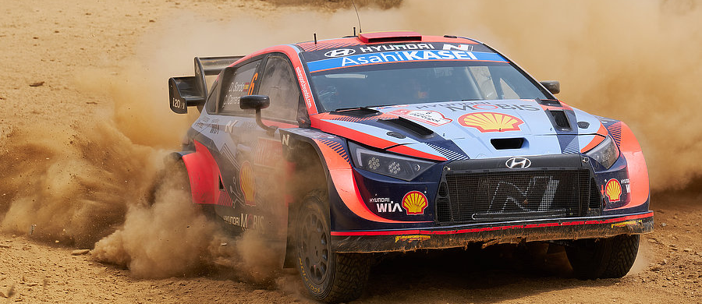
Köszönjük a figyelmet.

